Slide 1
Map / Reduce
Condensés et en C#

Slide 2
map
Transformer une collection X en une collection Y
Aka "SELECT" en SQL
"Tout est permis":
var numbers = Enumerable.Range(0, 5); //0,1,2,3,4
numbers.Select(_ => 1).Print();//1,1,1,1,1
numbers.Select(_ => new Object()).Print();//object,object,object,object,object
numbers.Select(number => new string('a', number)).Print();//,aa,aaa,aaaa,aaaaa
string.Join(',', numbers).Select(character => Convert.ToInt32(character) + 1).Print();//49,45,50,45,51,45,52,45,53
"".Select(_ => Enumerable.Range(0, 5000)).Print();// /!\PAS d’élément en entrée, PAS d’élément en sortie /!\

Slide 3
Map avec des objets
var persons = new List<Person>() {
new() {Name="Bob",Age=15 },
new() {Name="Anna",Age=16 },
new() {Name="Chan",Age=17 }
};
persons
.Select(person => person.Name.Substring(0, Math.Min(person.Name.Length, 2)));//Bo,An,Ch
Et si Bob s’appelait, juste "B" ?

Slide 4
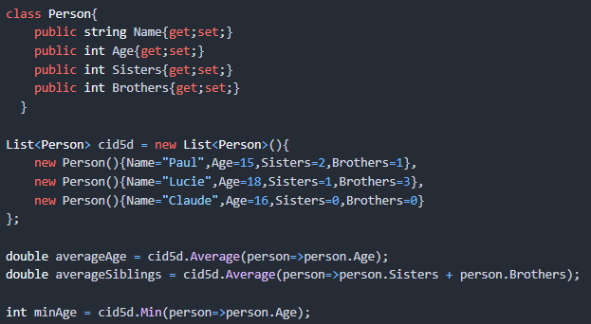
Reduce
"Aplatit" ou "Aggrège" une série de données en une seule valeur
Min, Max, Sum, Average

Slide 5

Reduce "custom"
Que vaut min ?

